Slide 1
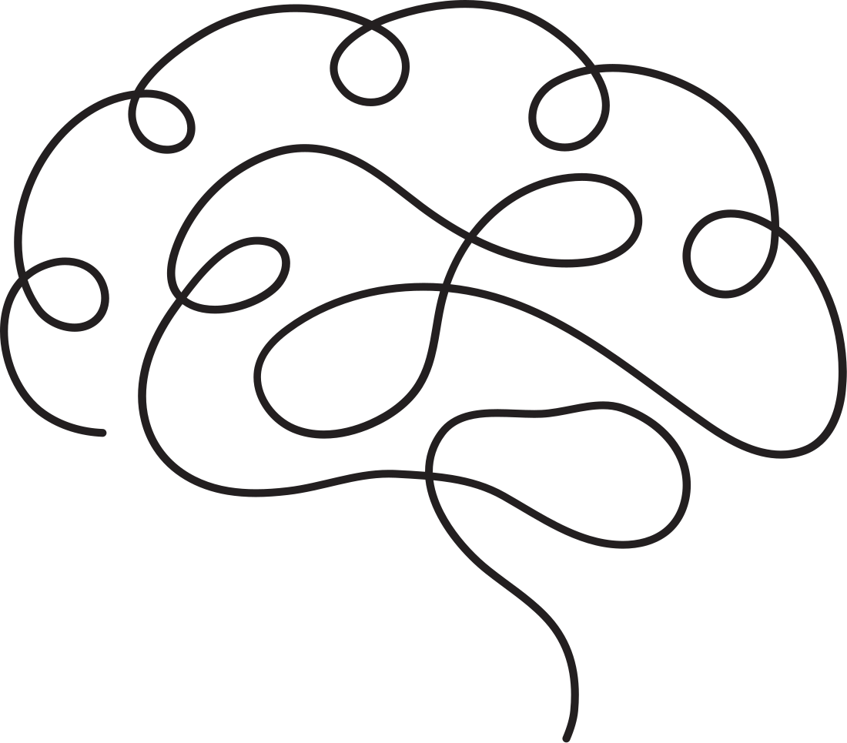
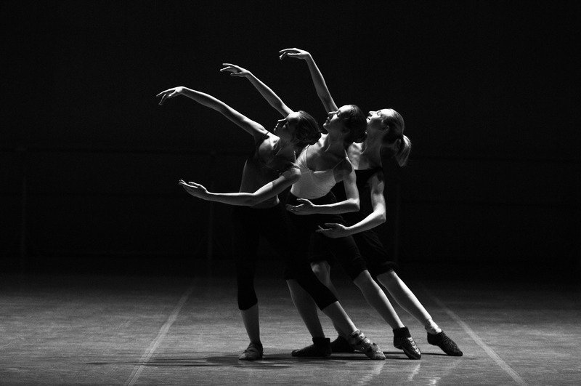


LA de Mirande. 06-2025.
Mon cerveau d’ado
Connaître et comprendre
pour être bien et bien apprendre.
Les bases.
Avec la participation de

Slide 2
LA de Mirande. 06-2025.
Mon cerveau d’ado
Ce sont les bases qui sont présentées ici.
Des qr codes vous permettent d’en savoir plus.
Ce document est inspiré du guide réalisé
par l’équipe d la Brigade d’Intervantion “Cerveau et cognition” de la DGEE de Polynésie Française. www.education.pf
Auteur : Mme S. Pestel, enseignante.
Avec la participation de

Slide 3
Mon cerveau
LA de Mirande. 06-2025.
  Mon cerveau est composé de plusieurs lobes
qui sont liés : ils interagissent entre eux.
  Mon cerveau est déjà câblé pour apprendre dès ma naissance : des grandes “routes” sont déjà opérationnelles pour me permettre
de faire des expériences,
et de comprendre les relations de causes à
effets du monde entier.
  Ces routes peuvent se modifier grâce à mon environnement (famille, scolaire, social) et
ma persévérance.
  En grandissant, certaines routes vont disparaître, et devenir des routes à grande vitesse. D’autres routes vont se créer pour accompagner ta transformation
jusque “l’âge adulte”.
  Ton cerveau fonctionne tout le temps en interconnexion : aucune zone ne fonctionne seule. C’est un savant réseau de neurotransmetteurs qui guident qui tu es
et ce que tu fais.

Slide 4


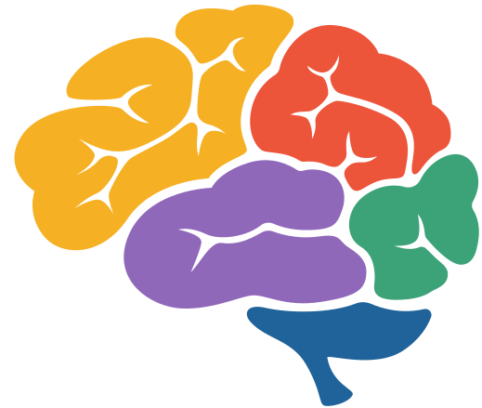




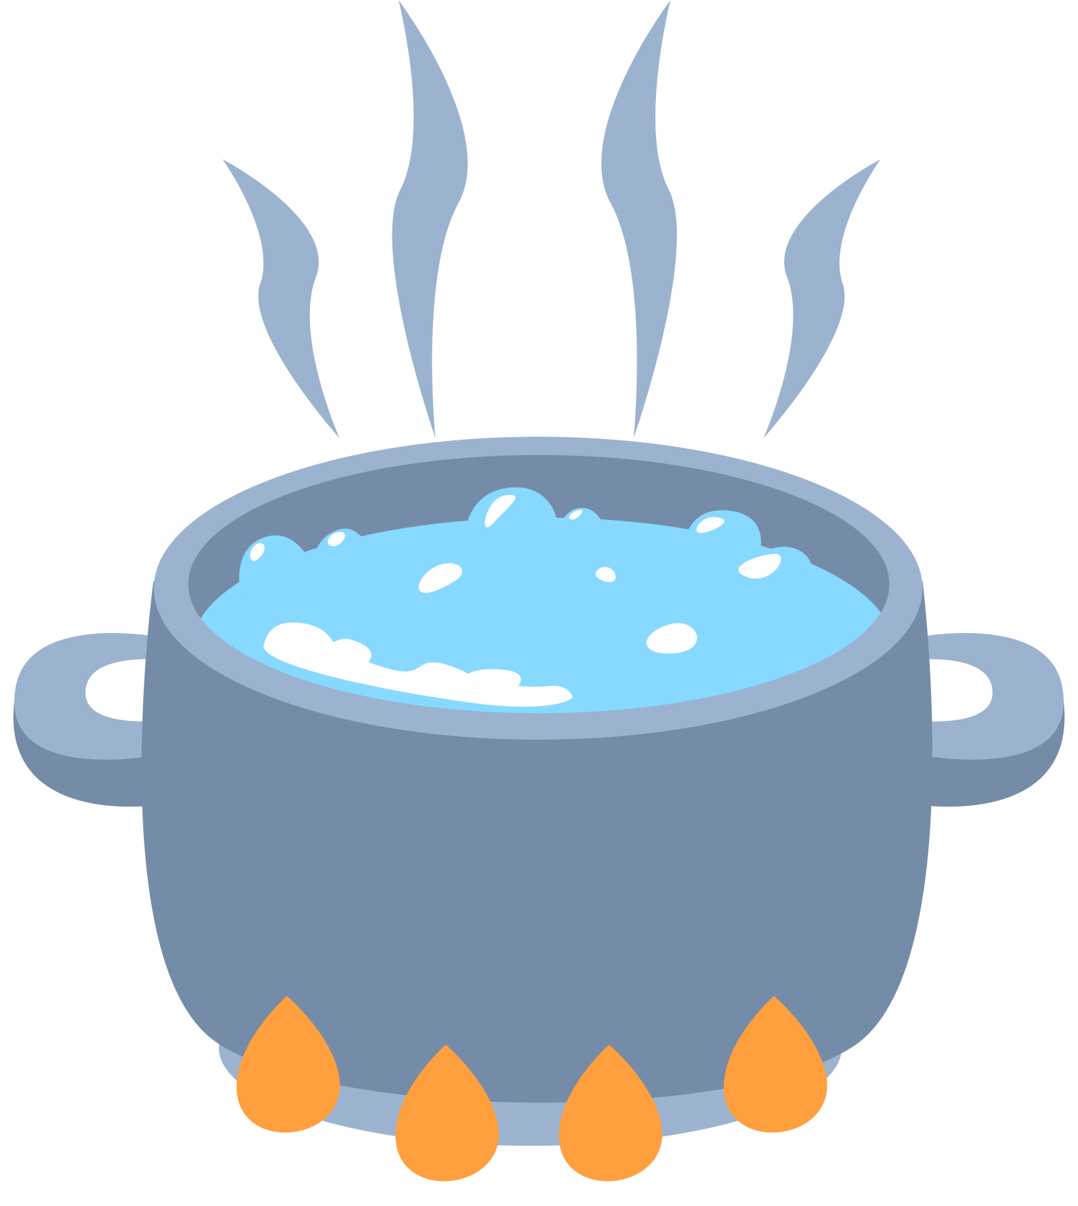



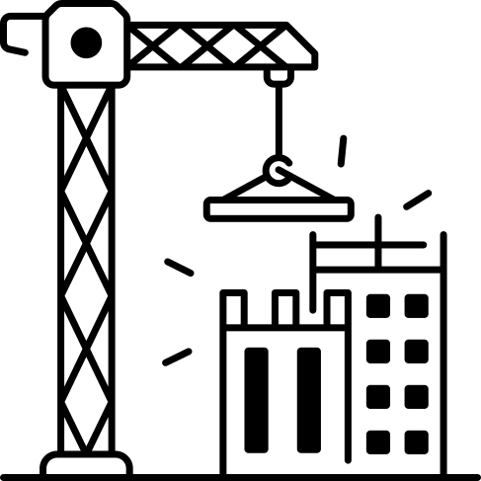
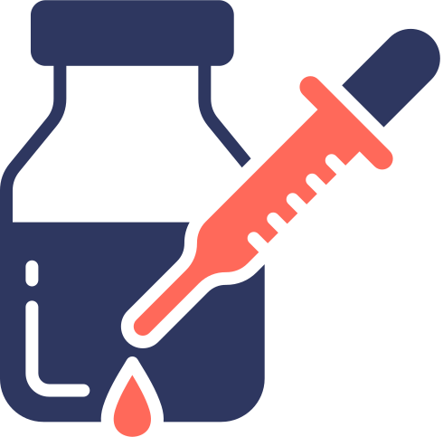
Mon cerveau
LA de Mirande. 06-2025.
Lobe pariétal : aide la zone préfrontale à mettre de côté
les distracteurs
Lobe frontal : la pensée
Hippocampe
  mémoire
  apprentissages
  repérages dans l’espace
Amygdale
  hyper réactive
aux hormones
sexuelles
  et aux
plaisirs
sociaux
Lobe occipital :
la vision
Lobe limbique : génère les émotions, les alertes et les plaisirs.
Zone préfrontale
Lobe temporal :
la mémoire, le langage, l’audition, la reconnaissance des objets, des visages, etc.
  anticipe les
risques
  juge
  planifie
  peut inhiber
des pensées
rapides ou des émotions
Noyau accumbens
  circuit de la récompense
  Sensible à la dopamine

Slide 5



Mon cerveau
LA de Mirande. 06-2025.
  Le cerveau se développe de l’arrière vers l’avant.
La zone des opérations de réflexion est donc mature tardivement. Vers 25 ans, les bases se fixent un peu plus. Il est toujours possible d’apprendre, après, mais cela prend juste un peu plus de temps.
  Vers la fin de l’adolescence, les connexions se modifient et le lobe frontal devient plus autonome. Il contrôle plus facilement les émotions et les conduites à risque.
  Mon cerveau a 2 co-pilotes qui doivent apprendre à se mettre d’accord pour éviter les comportements à risque de crash !
Un immeuble
en construction
Ce qu’est le cerveau
Les neurones

Slide 6



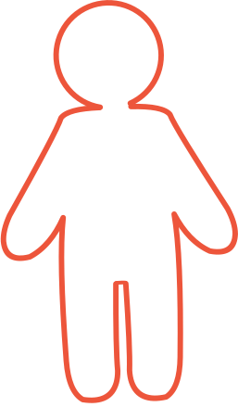



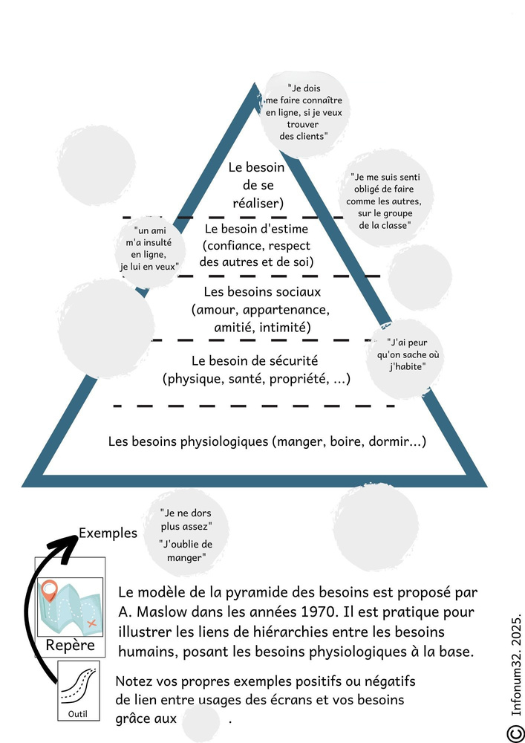
Les besoins
LA de Mirande. 06-2025.
Être stimulé
par les sens
S’estimer
Réussir
Avoir un
environnement
stable et prévisible
Être autonome
Comprendre
Être aimé
et en sécurité
Se reproduire
Appartenir
à un groupe
Manger
Dormir
Boire
Le modèle de la “Pyramide des besoins” de Maslow (1943-1960) propose une hiérarchie des motivations des humains.Elle est, ici, illustrée avec des exemples liés aux usages numériques.

Slide 7



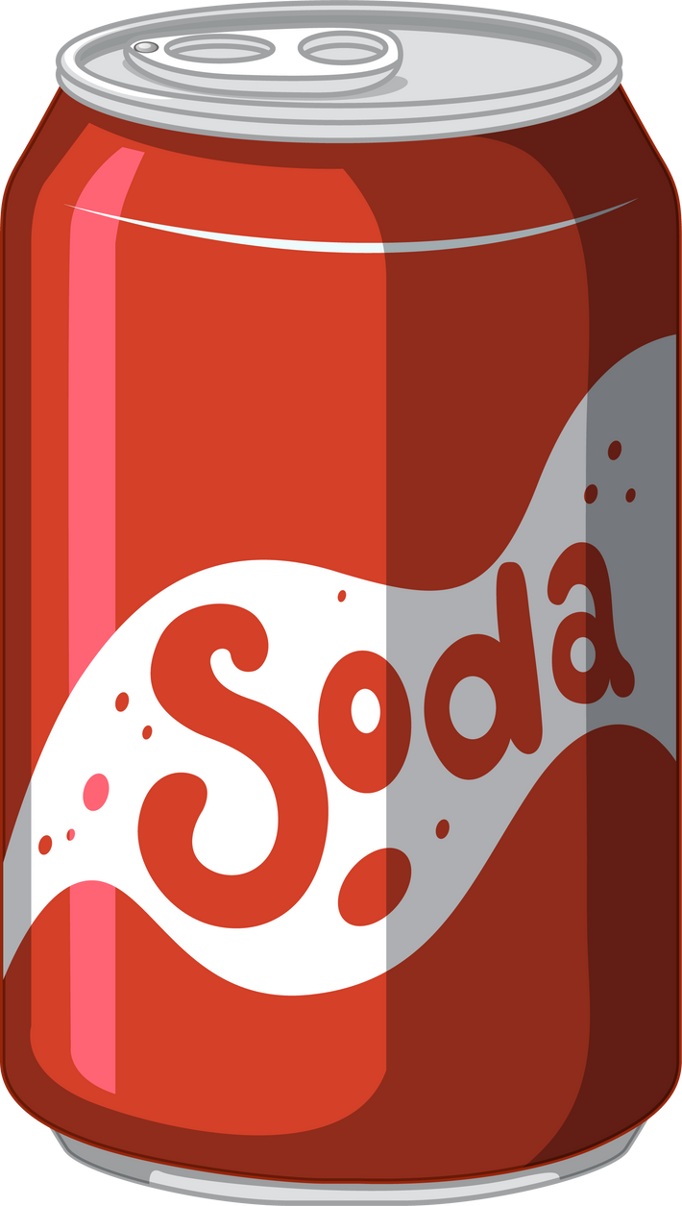
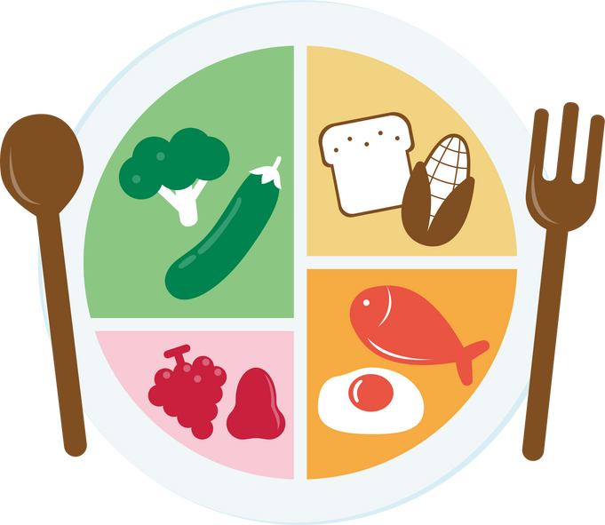
Prendre soin de mon cerveau
LA de Mirande. 06-2025.
Pendant que je dors,
  mon cerveau trie les informations reçues dans la journée.
  Il consolide aussi mes connaissances.
  Je n’apprends pas en dormant mais je consolide ce que
je sais déjà !
  je préfère me coucher tard car l’hormone du sommeil (mélatonine) est secrétée plus tardivement : c’est normal à mon âge. C’est normal d’avoir du mal à être en forme le matin.
  la lumière bleue des
écrans bloque la sécrétion
de la mélatonine.
  les réseaux sociaux sont programmés pour que tu y restes.
  Profite-en si ca te détend ; mais résiste au scrolling au bout de 30 minutes.
Une alimentation régulière
et équilibrée permet
  le bon fonctionnement de mes cellules
  d’être en bonne forme mentale et physique.
  Sucre = plaisir immédiat
MAIS Trop de sucre =
  nuit au bon fonctionnement
des cellules
  nuit à la santé
mentale et
physique

Slide 8



Prendre soin de mon cerveau
LA de Mirande. 06-2025.
Bouger, pratiquer une activité physique ou sportive de façon régulière permet de secréter
  des hormones du bien-être
  de l’oxygène
Quand je m’active,
  je suis plus fatigué(e), je m’endors plus facilement, je consolide mieux ce que je sais déjà.
  je mange mieux, mes cellules se renouvellent plus vite et je suis en meilleure forme.
  Les écrans demandent
à mon cerveau une énergie attentionnelle.
  Quand j’arrête, il m’est
plus difficile de me concentrer.
= J’essaie de garder mes réserves d’attention pour les études ou le sport.
Rencontrer des gens, être dans des cercles sociaux physiques permet de
  interconnecter plus de zones de mon cerveau
  ressentir plus et mieux les émotions et les besoins des autres
  Les relations sociales numériques peuvent être bénéfiques Si mon besoin de connexion sociale physique est satisfait.

Slide 9
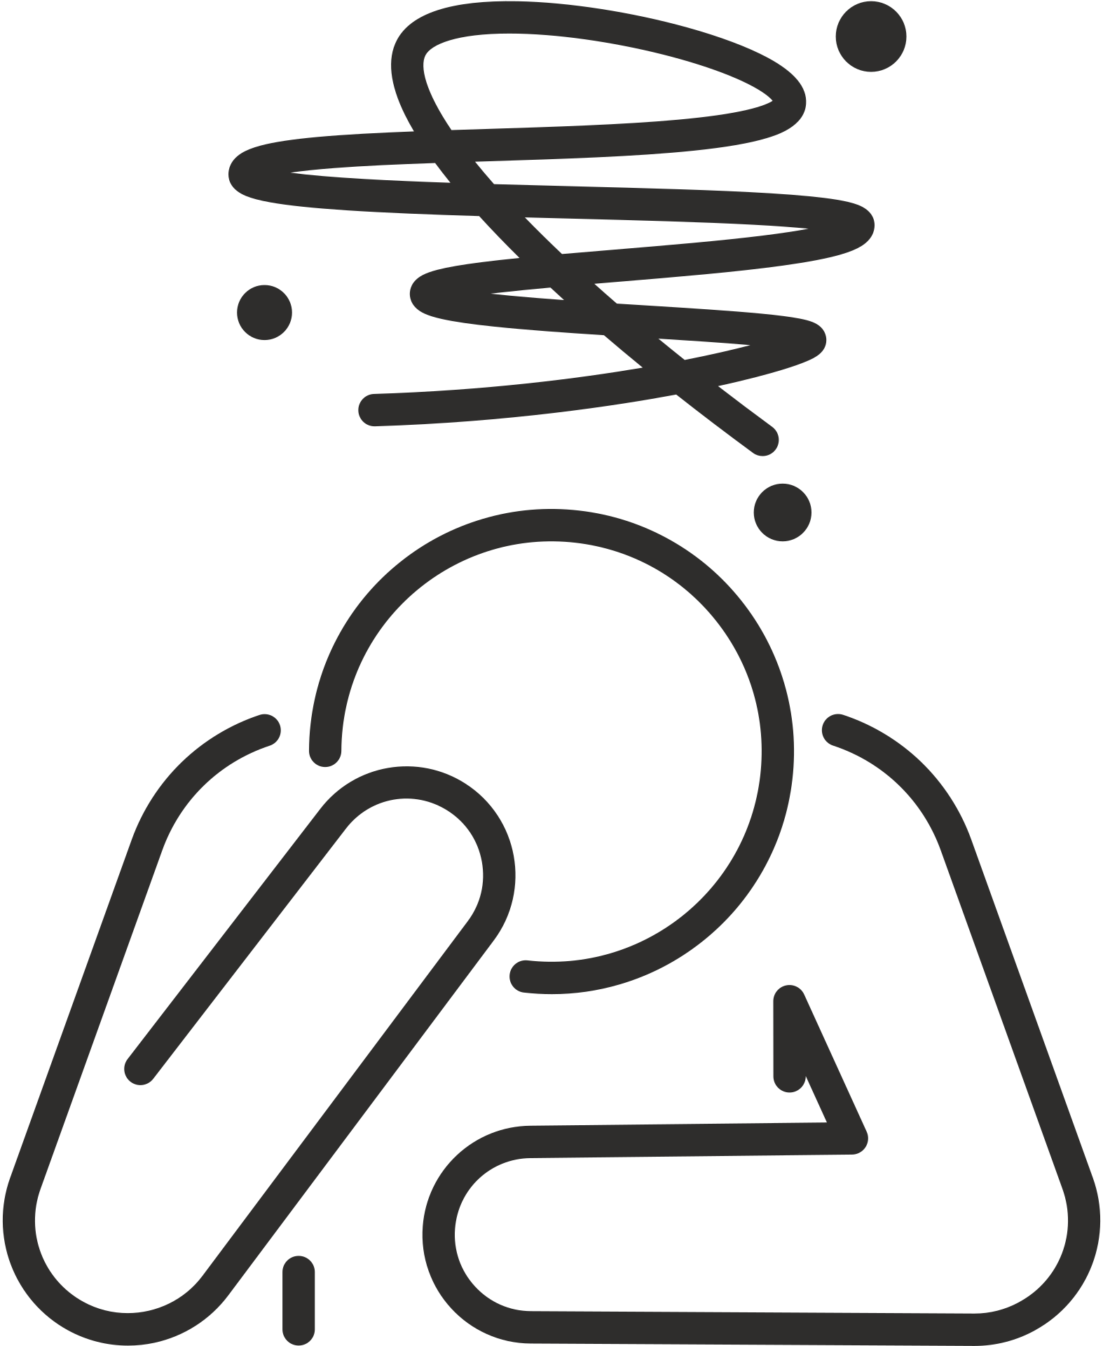

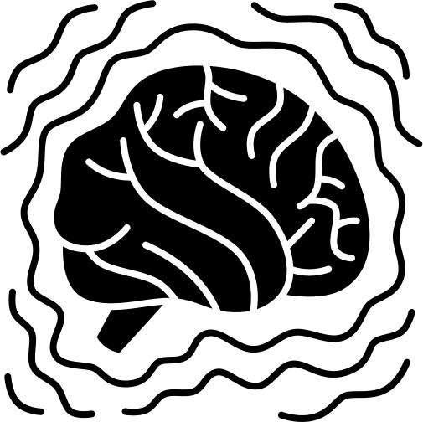
Un muscle fragile
LA de Mirande. 06-2025.
La dépression est une maladie mentale très présente à l’adolescence, du fait des bouleversements en cours : ton système limbique peut avoir du mal à s’entendre avec d’autres zones.
Ton cerveau est très sensible au plaisir et à la récompense immédiate : tu peux avoir l’impression d’avoir, dans la tête, deux pilotes voulant aller dans des directions différentes.
Des produits, des substances peuvent déstabiliser les équilibres des échanges chimiques de ton cerveau ; il est alors paumé et t’nvoie des signaux de manque.
Le cerveau libère de la dopamine, une substance chimique liée au plaisir, qui créé une sensation temporaire de soulagement ou de plaisir. Avec le temps, le cerveau s’habitue à ces niveaux élevés de dopamine, ce qui diminue le plaisir ressenti.....et pousse à consommer de plus en plus pour retrouver les mêmes sensations.

Slide 10






Un muscle blessé ?
LA de Mirande. 06-2025.
1 seule règle à retenir : ne reste pas seul(e) !
  Mme Nouvellon, infirmière
  Un adulte en qui tu as confiance
  Un professionnel de la santé mentale
  Des contacts et des ressources sur le site du CDI .................... >
Généralités
Comment
fonctionne
mon cerveau ?
Comment
devient-on
addict ?
Santé
& bien-être
La chaine
Psycho Tuto

Slide 11

Mon cerveau se fiche de moi !
LA de Mirande. 06-2025.
Et décide à MA place.
Les biais cognitifs sont des raccourcies de pensées : mon cerveau les utilise pour dépenser moins d’énergie.
C’est souvent utile ! MAIS parfois ils te poussent à faire des erreurs.
  C’est très utilisé sur les réseaux sociaux, du fait de la rapidité de la circulation des informations.
  Arriver à dire STOP, à prendre un peu de recul est indispensable. La bonne nouvelle ? Ton cerveau d’ado est très souple, et te permet de voir plusieurs points de vue...>>> Utilise ce pouvoir !
Confirmation
Négativité
Groupe
Halo
Si un prof est injuste avec toi une fois, alors
tu ne verras plus que les choses qui te confirment cette injustice, sans voir les fois où il est juste.
Si tu as une mauvaise note dans un matière, tu pourrais penser
que tu es mauvais dans cette matière, sans voir les bons résultats.
SSi ton groupe pense que cette série est géniale, tu auras du mal à la critiquer, même si tu ne l’aimes pas plus que ca.
Une bonne impression générale sur une personne peut influencer ton jugement sur d’autres points de sa personnalité.
Ancrage
Disponiblité
Projection
Dunning-Kruger
Si quelqu’un te dit que ce jeu vidéo est nul, tu pourrais garder cette idée en tête, même après y avoir joué toi-même, parce qu’on peut s’accrocher à la première information reçue.
Si tu entends beaucoup parler d’accidents de vélo, tu pourrais surestimer le risque d’en avoir un toi-même.
Tu pourrais croire que si tu trouves un film ennuyeux, tout le monde doit le trouver ennuyeux aussi = penser que les autres pensent et ressentent
tout comme toi.
Tu pourrais penser, juste après avoir appris quelques accords de guitare, que, ça y est, tu es déjà assez bon.

Slide 12
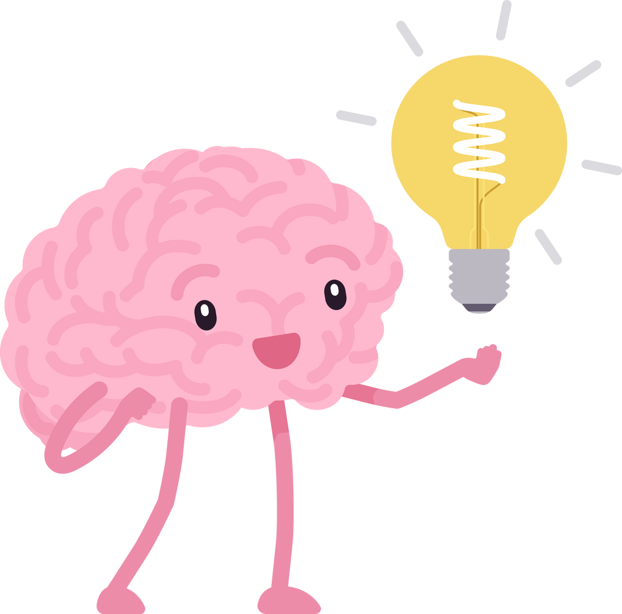


Les super pouvoirs de mon
cerveau qui apprend
LA de Mirande. 06-2025.
  L’attention
  La mémoire
Je cible mon attention
Je dois faire des efforts pour mémoriser et faciliter l’automatisation
  La motivation
  Le raisonnement
Je persévère
Je résiste aux automatismes devant les pièges
  la mémoire de travail
Je planifie mes pensées intérieures avec des images mentales ou une “petite voix” intérieure
Mon cerveau est doté de forces à la naissance : les fonctions cognitives qui fonctionnent comme un moteur de voiture.
Pour bien les utiliser, les fonctions exécutives sont mes pouvoirs.
Je peux aider ce moteur à devenir plus efficace quand j’apprends en utiliser mes fonctions comme des commandes, pour accélérer ou ralentir.
Aider mon
cerveau à
apprendre
8 conseils pour
mieux réviser

Slide 13

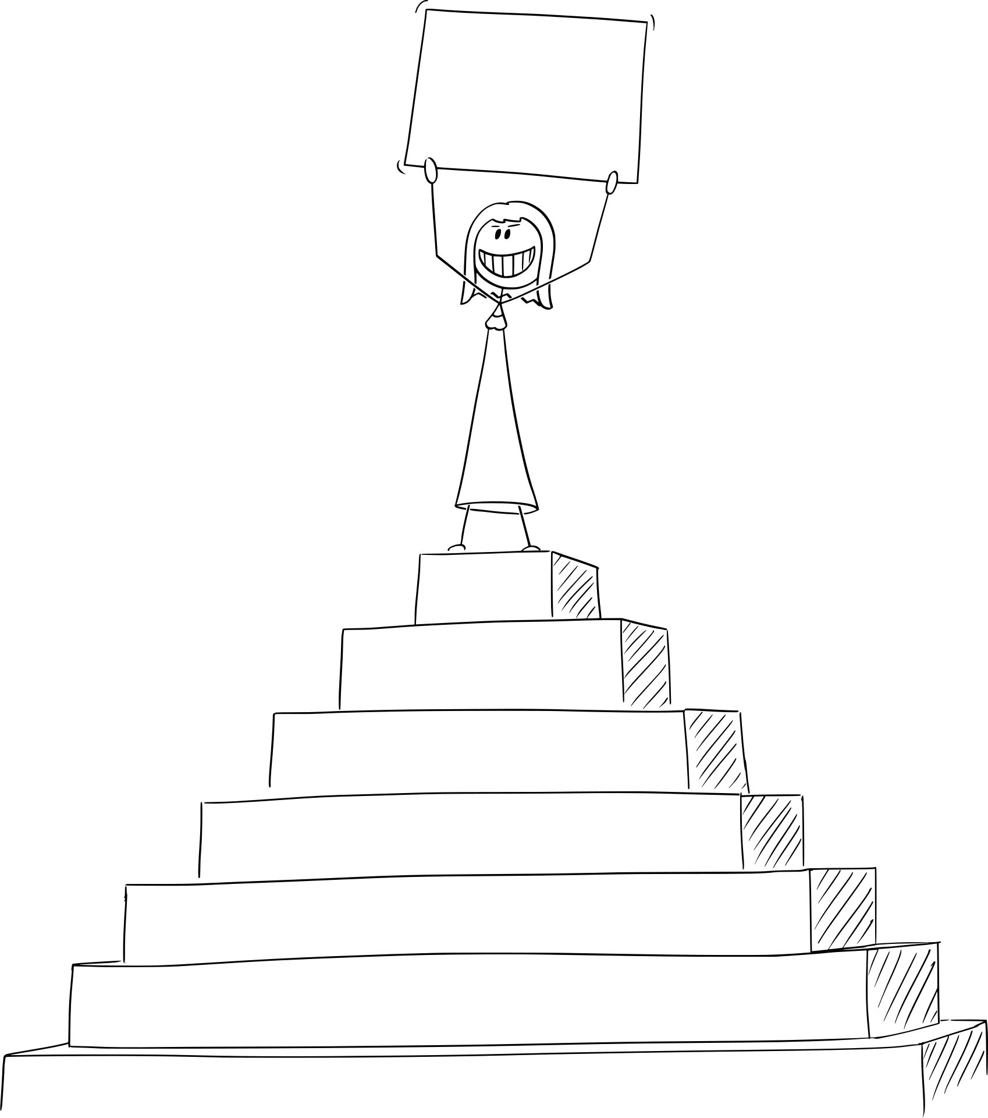
Je métacogite
LA de Mirande. 06-2025.
Exemples de questions à te poser
  A quel exercice déjà effectué ressemble celui-ci ?
  Quel temps est-ce que je vais mettre ?
  Qu’est ce que je connais déjà de ce sujet ?
  Quelle est la partie du cours qui peut m’aider ?
  Qu’ai-je appris ?
  Sur quoi je bloque ?
  ...
La métacognition est la capacité à réfléchir sur ses propres pensées.
C’est important pour réussir à être vigilant à ce que tu ressens et aux jugements sur toi-même quand tu travailles.
= avoir une conversation avec toi-même sur ce que tu sais et ce que tu ne sais pas, et sur comment tu peux progresser.
Le cerveau sait donner l’alerte quand il y a une incohérence entre ce que ton cerveau a prédit et ce qui se passe :
tu peux trouver la solution toi-même.
Métacogiter t’aide à mieux faire.
Voici un exemple : tu imagines que tu prépares un contrôle de maths.
  Est-ce que je comprends ce chapitre ?
  Si je ne comprends pas, qu’est ce que je peux faire
pour y arriver ?
  Qu’est ce qui m’a aidé la dernière fois que c’est arrivé ?
  Pourquoi ce problème est difficile ?
  A qui puis-je demander de l’aide ?
Chaque erreur nous rapproche un peu plus de la réussite,
car elles nous enseignent ce qui ne fonctionne pas
et nous guident vers ce qui pourrait fonctionner

Slide 14
10 conseils* pour réussir
LA de Mirande. 06-2025.
1
Réviser régulièrement, à des intervalles croissants : cela permet de mieux ancrer les informations dans la mémoire à long terme.
2
Se poser des questions du le contenu appris pour vérifier la compréhension.
3
Créer des schémas, des cartes visuelles pour organiser l’information de manière hiérarchique et logique.
4
Alterner des périodes de travail concentré avec des pauses courtes pour maintenir la concentration.
5
Prendre les notes en ayant conscience du plan, et de la structure proposée par l’enseignant.
6
Utiliser des astuces pour mémoriser des informations complexes.
7
Adopter des rituels, des outils, des techniques pour garder la motivation et réduire le stress.
8
Lire de façon active.
9
Se concentrer sur une tâche à la fois, pour une meilleure efficacité.
10
Travailler en groupe pour échanger, se tester mutuellement et partager.
  Tous les conseils seront mis en pratique lors d’exercices ;-)

Slide 15






...
LA de Mirande. 06-2025.
Être curieux c’est accepter de voir / lire / entendre des informations ou
faire des activités vers lesquelles je ne serai pas “naturellement” allé (e).
Cela habitue le cerveau à créer des circuits nouveaux, et à apprendre plus facilement.
Bien sûr que si, tu aimes lire ! Lire c’est comprendre ;
et la lecture est la seule activité qui permet de stimuler toutes les zones du cerveau. Les bienfaits de la lecture ne sont plus à démontrer ;
et il y a des lectures pour tous... oui, pour toi, aussi.
L’attention, ca s’apprend !
Apprendre à apprendre : des outils.
Les intelligences multiples : tous intelligents !
Le cerveau dans la main.

Slide 16
...
LA de Mirande. 06-2025.

